Slide 1
ТО «Волшебная мастерская» тема занятия: «Де купаж пасхальных яиц»
Педагог ДО Шкут Е.И.

Slide 2
Добрый день ребята! Наше занятие посвящено великому и светлому празднику Пасха. Я предлагаю сделать вам пасхальный сувенир своими руками.
Материалы: яичный белок, одно отварное яйцо, кисть и бумажные салфетки с рисунком.
Ход работы:
1. Белок необходим для приклеивания частей бумажной салфетки к отварному чистому яйцу.
2. Вырежьте из салфетки аккуратно выбранный вами рисунок.
3. С помощью кисти приклейте его на отварное яичко и дайте высохнуть.
Следуйте последовательности в работе и у вас все получится. Желаю вам удачи!

Slide 4
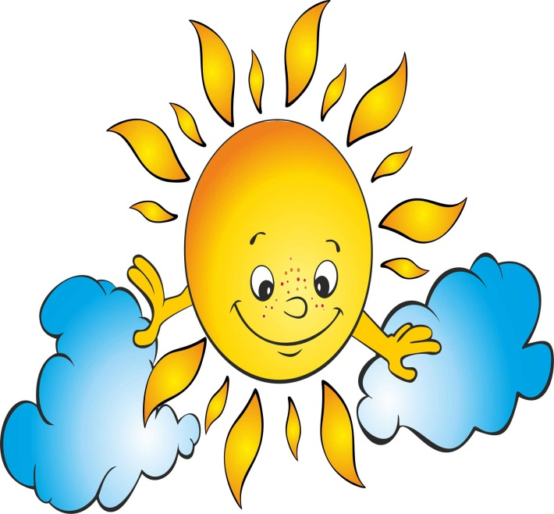

Slide 5
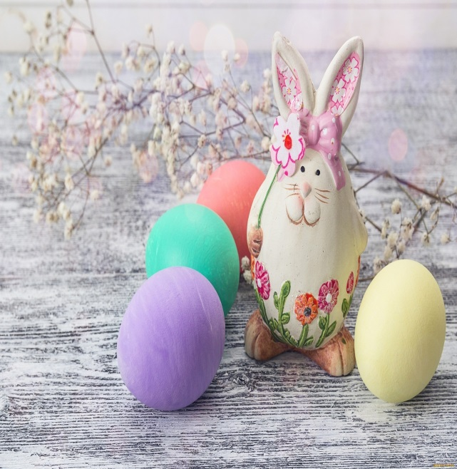

Slide 6
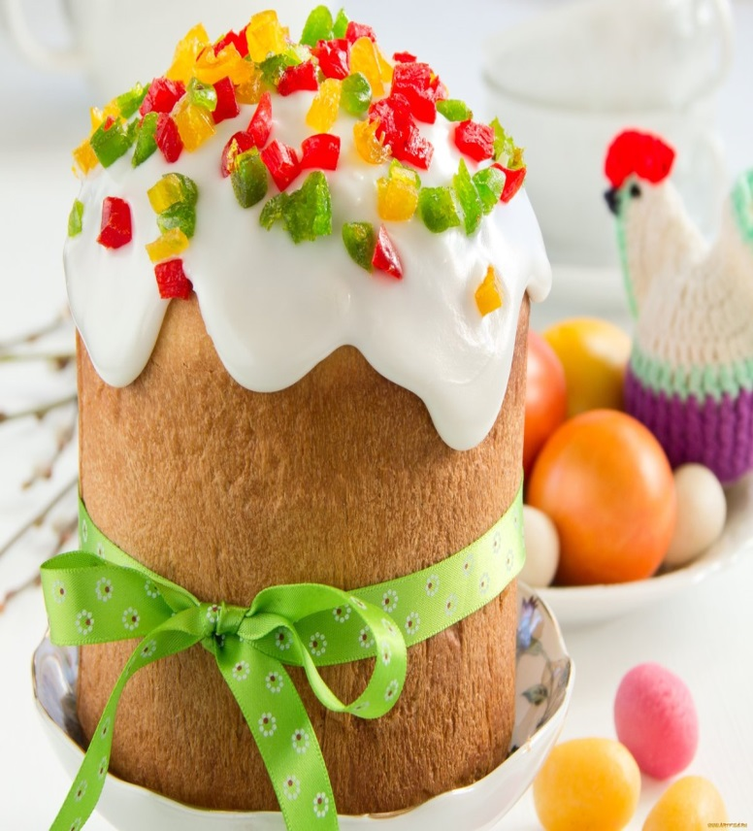

Slide 9
